Slide 1
SpringBoot快速上手

Slide 2

教学内容
第一节 SpringBoot介绍
第二节 快速创建SpringBoot应用
第三节 开发环境热部署
第四节 系统配置

Slide 3

SpringBoot介绍
Spring Boot是由Pivotal团队提供的基于Spring的全新框架，旨在简化Spring应用的初始搭建和开发过程。
Spring Boot是所有基于Spring开发项目的起点。
Spring Boot就是尽可能地简化应用开发的门槛，让应用开发、测试、部署变得更加简单。

Slide 4
SpringBoot特点
遵循“约定优于配置”的原则，只需要很少的配置或使用默认的配置。
能够使用内嵌的Tomcat、Jetty服务器，不需要部署war文件。
提供定制化的启动器Starters，简化Maven配置，开箱即用。
纯Java配置，没有代码生成，也不需要XML配置。
提供了生产级的服务监控方案，如安全监控、应用监控、健康检测等。

Slide 5
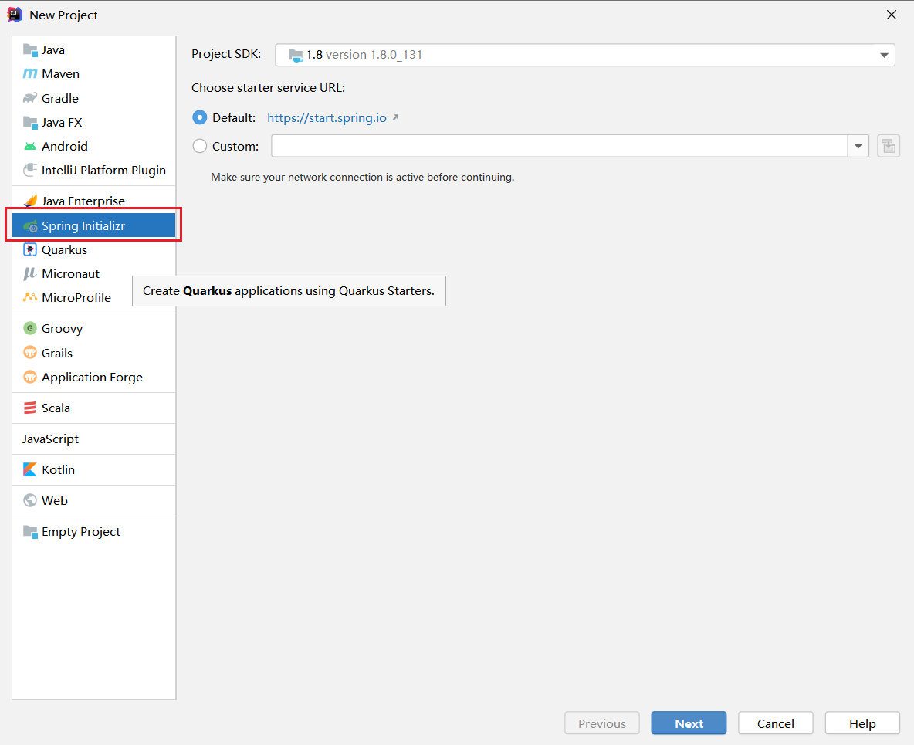
快速创建SpringBoot应用
利用IDEA提供的Spring Initializr创建SpringBoot应用

Slide 6
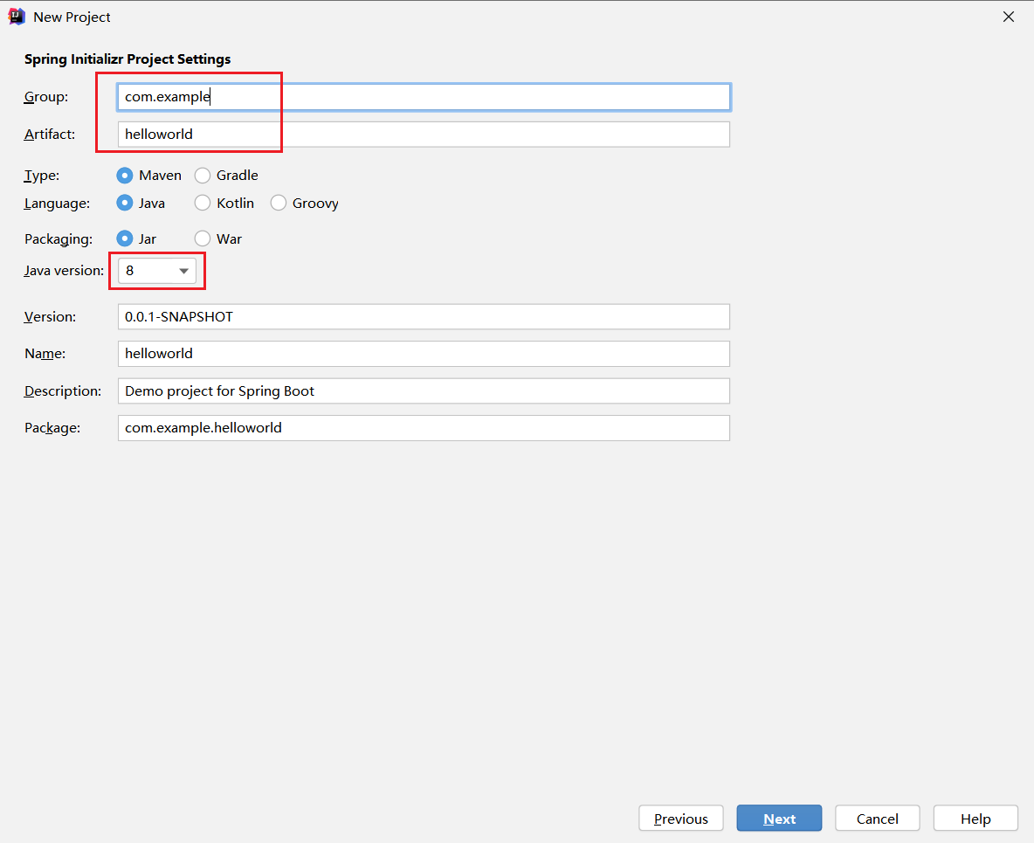
填写项目信息
Group：一般输入公司域名。
Artifact：项目名称。

Slide 7
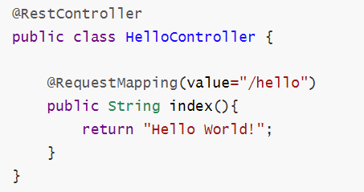
第一个helloworld程序
创建子目录controller
在目录controller中，创建HelloController.java文件
启动项目，在浏览器窗口中输入“http://localhost:8080/hello”

Slide 8
开发环境热部署
在实际的项目开发调试过程中会频繁地修改后台类文件，导致需要重新编译、重新启动，整个过程非常麻烦，影响开发效率。
Spring Boot提供了spring-boot-devtools组件，使得无须手动重启Spring Boot应用即可重新编译、启动项目，大大缩短编译启动的时间。
devtools会监听classpath下的文件变动，触发Restart类加载器重新加载该类，从而实现类文件和属性文件的热部署。
并不是所有的更改都需要重启应用（如静态资源、视图模板），可以通过设置spring.devtools.restart.exclude属性来指定一些文件或目录的修改不用重启应用

Slide 9
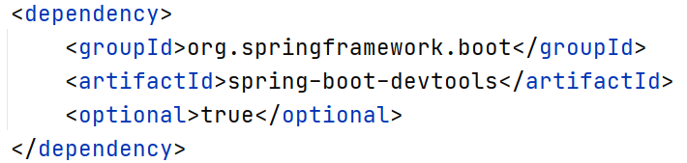
开发环境热部署
在pom.xml配置文件中添加dev-tools依赖。
使用optional=true表示依赖不会传递，即该项目依赖devtools；其他项目如果引入此项目生成的JAR包，则不会包含devtools

Slide 10
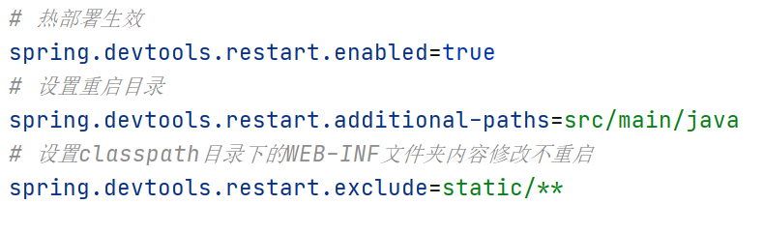
开发环境热部署
在application.properties中配置devtools。

Slide 11
开发环境热部署
如果使用了Eclipse，那么在修改完代码并保存之后，项目将自动编译并触发重启，而如果使用了IntelliJ IDEA，还需要配置项目自动编译。
打开Settings页面，在左边的菜单栏依次找到Build,Execution,Deployment→Compile，勾选Build project automatically
按Ctrl+Shift+Alt+/快捷键调出Maintenance页面，单击Registry，勾选compiler.automake.allow.when.app.running复选框。
做完这两步配置之后，若开发者再次在IntelliJ IDEA中修改代码，则项目会自动重启。

Slide 12

系统配置
项目创建成功后会默认在resources目录下生成application.properties文件。该文件包含Spring Boot项目的全局配置。
配置格式如下：

